Slide 1
25级28届高一开学第一课

Slide 2
自我介绍
张文
高级教师
校学科带头人
区骨干教师（全区高中语文13、11人）
区学科带头人（全区高中语文7人）
视力不佳

Slide 3
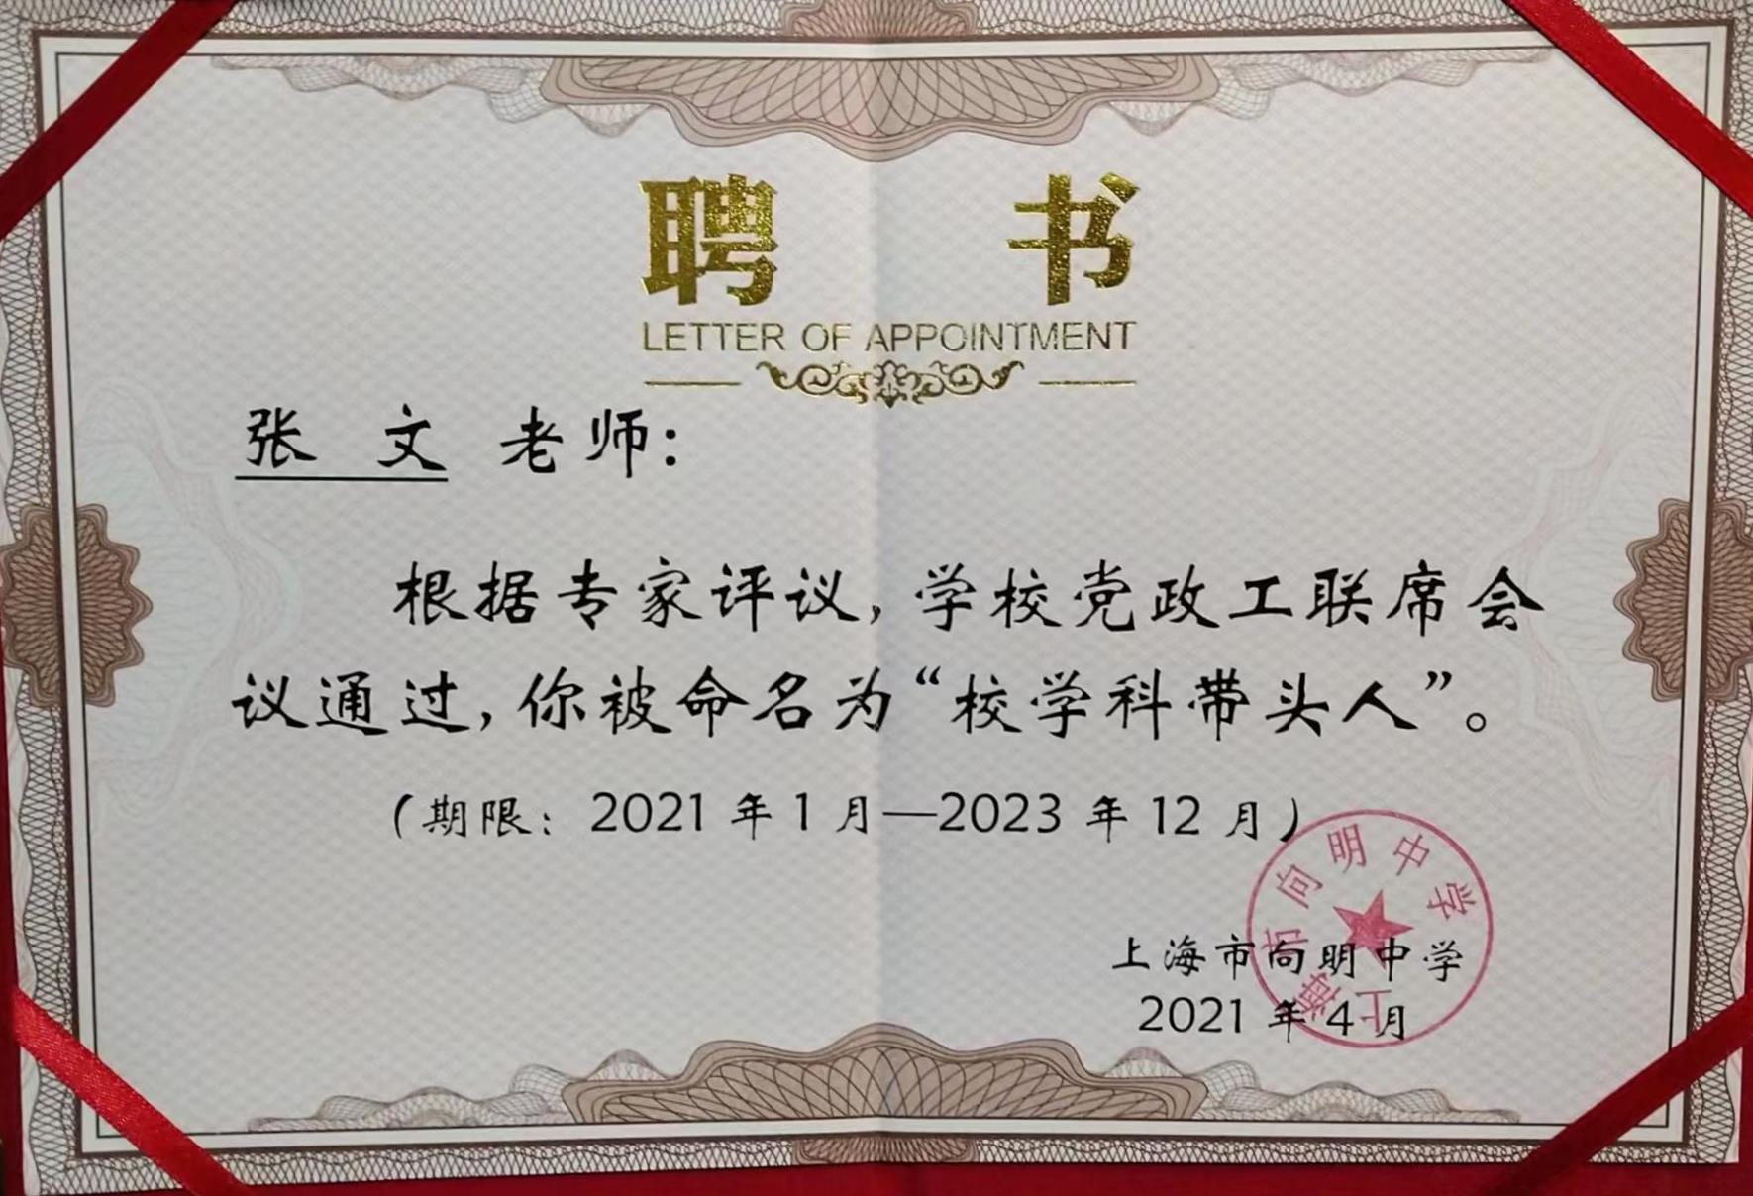

Slide 4
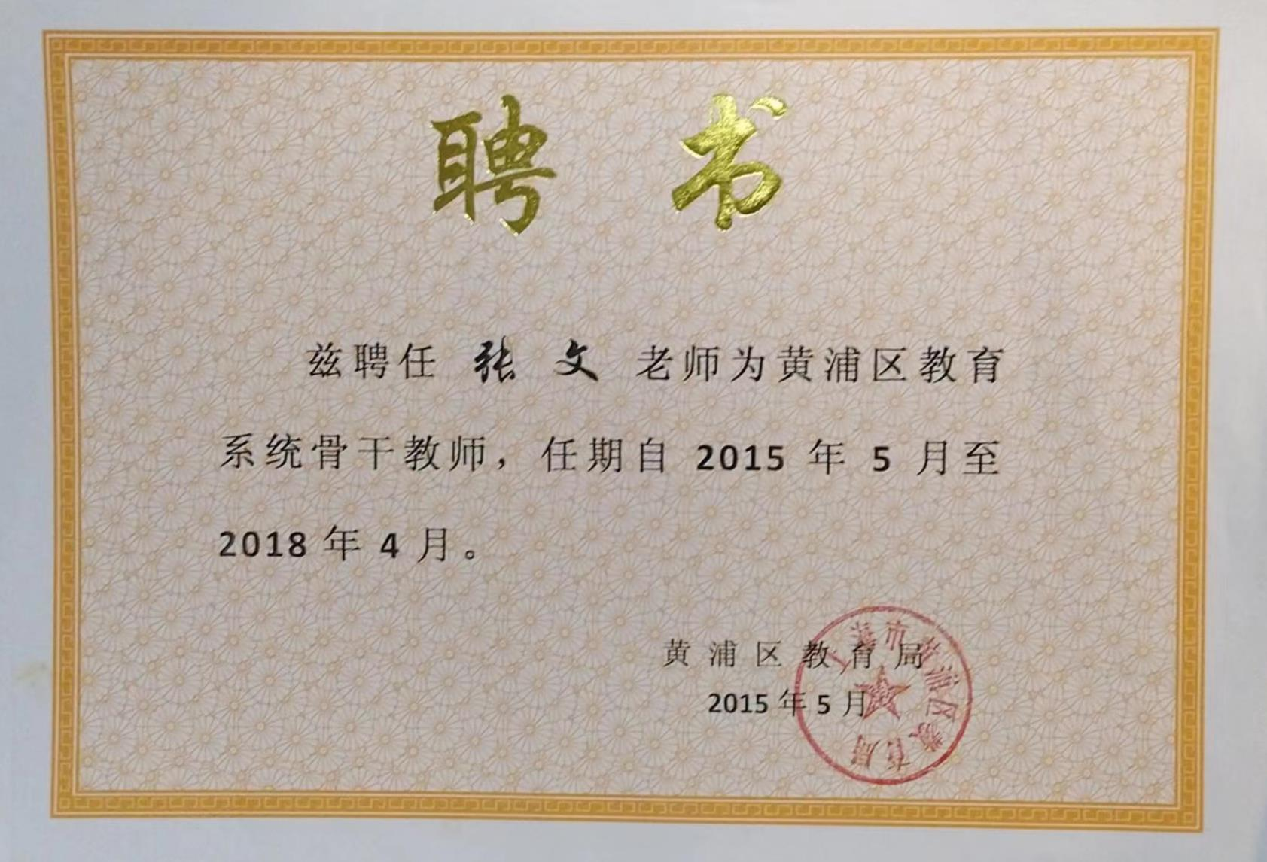

Slide 5
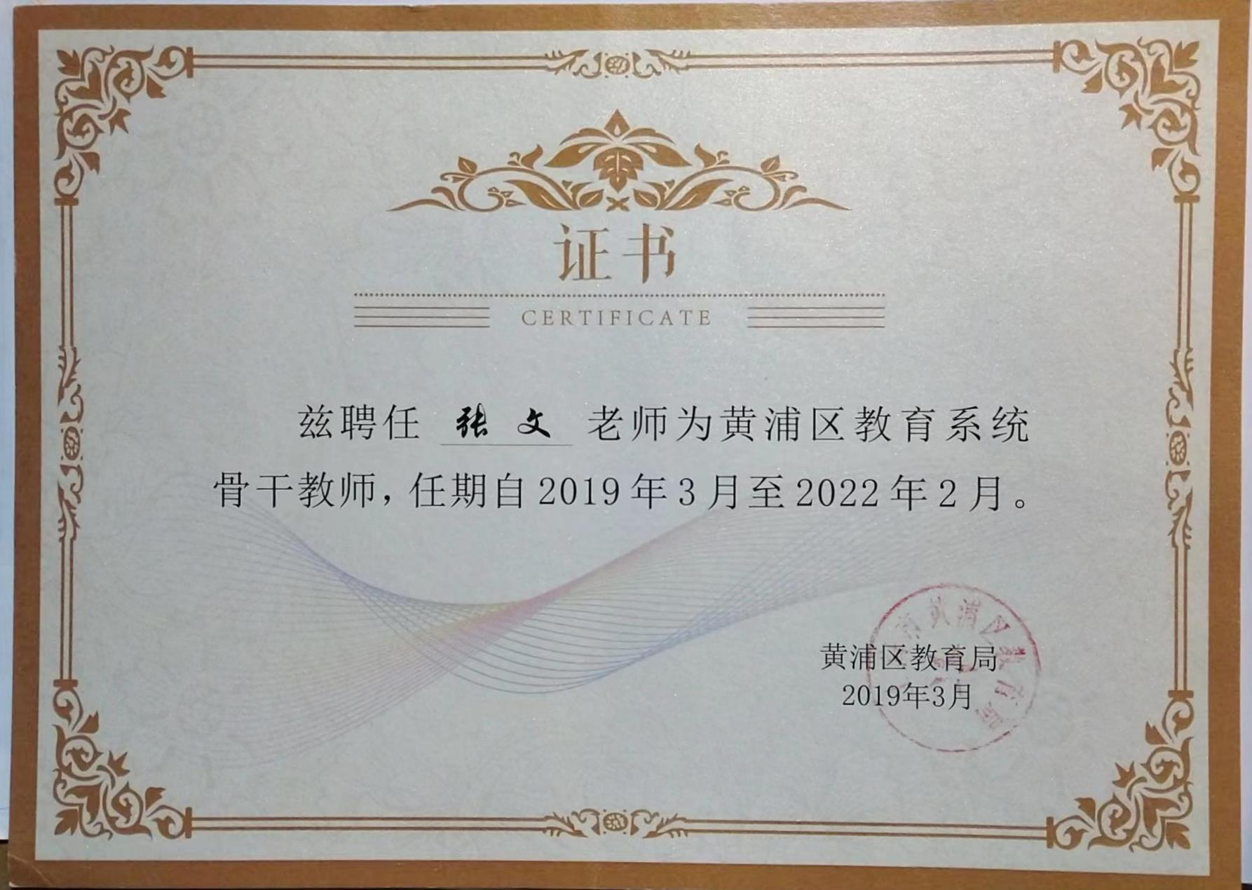

Slide 6
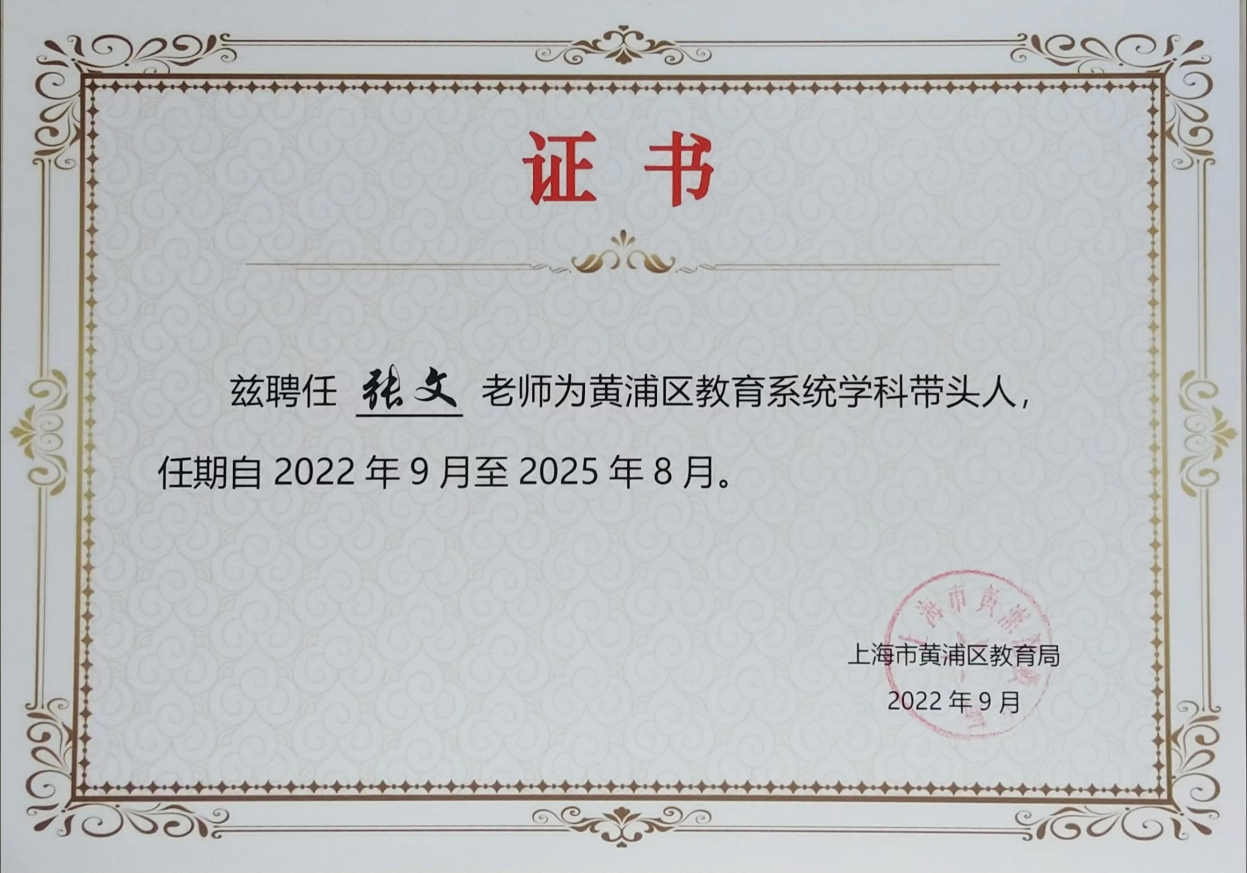

Slide 7
自我吹嘘？
对教授专业知识与能力、指导学习的老师应有的态度：
尊、敬、信、亲其师→信其道

Slide 8
对老师要能以理解合作的理性态度对待
认真听老师话（不管是否喜欢这个老师），从来没有将帅与士卒貌不合、心不齐能打赢仗的。
关于作业
——不是所有的书面作业都会有详细的批改痕迹。
——有些作业会采用面批的形式；
——有些作业布置的目的，就是重在学生亲自去做这个过程。
希望与老师经常沟通。

Slide 9
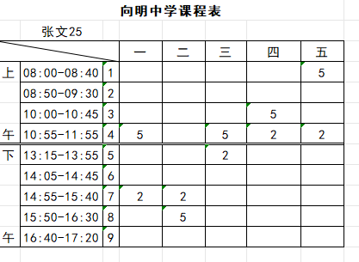

Slide 10
听老师的话 + 发挥主观能动性
如何学习——
——在老师的指导下用正确的方法积极、主动地学习，做建构者。

Slide 11
养成良好学习习惯
高中语文学习，学习习惯至关重要。习惯决定命运。
所以，除了学习语文知识、培养能力外，贯穿始终的是养成良好的学习习惯。

Slide 12
语文 学什么？
“语文是一门让人聪明起来的学科”
——莫锦怀
理解能力—（阅读理解）写了什么，怎么写的，为什么这么写
表达能力—（写作、答题的书面文字表述）
思考推理判断能力—（内在）
交流沟通的基础，文化修养、认同—（文言文基础知识、语法工具、古现代历史文化常识、价值观）
∴考试分阅读理解与写作，高考150分中阅读理解80分、写作70分
————————————————————————————————————————

Slide 13
“语文是一门让人聪明起来的学科”
培养聪明的主要途径是文本
——语文课的语文味在语言文字
“(老贝尔曼)有一把像米开朗琪罗的摩西雕像上的胡子，从萨蒂尔似的脑袋上顺着小鬼般的身体卷垂下来”（《最后的常春藤叶》）
作者初写老贝尔曼，就“开相”：
身体：瘦小猥琐 ←→ 胡子：长
↓
两相不搭、不协调
↓
长相滑稽
（→凡人英雄 张力）
*反例 绕口令：嗲人戴嗲表，嗲人背嗲包——很搭 很match

Slide 14
典型问题——正确的废话
1宝宝懂用功有好处的道理，但宝宝就是不想用功☺ 2妈妈劝宝宝用功，唠叨用功有好处的道理
一本好书，我们往往先把它买下来，然后抛诸脑后；一首好诗，我们总是先把它收藏起来，然后再难想到细细地咀嚼它、品味它。我们似乎占有了很多东西，但是它们却从未真正丰富过我们的心灵。你对这段话有怎样的认识？
论“为什么要读好诗书”=好诗书的功用价值?
/ “如何让它们真正丰富心灵”？
=1 正确的废话 见上1 2
类似思路：(宝宝)不读 →(妈妈)唠叨：要读哦
=2 篡改材料：只是不读好书诗
(删除了 买 收藏
占有的好书诗，未必是自己买的收藏的
可能是继承的/做了女婿换来的)

Slide 15
我当初讲评时提的2个大惊小怪之问——
一本好书，我们往往先把它买下来，然后抛诸脑后；一首好诗，我们总是先把它收藏起来，然后再难想到细细地咀嚼它、品味它。我们似乎占有了很多东西，但是它们却从未真正丰富过我们的心灵。你对这段话有怎样的认识？
1为什么“我们”买下收藏下的，都是好书诗？
2想不到读、不想读，那之前为什么要买和收藏呢？

Slide 16
要探查 潜藏的逻辑链
一本好书，我们往往先把它买下来，然后抛诸脑后；一首好诗，我们总是先把它收藏起来，然后再难想到细细地咀嚼它、品味它。我们似乎占有了很多东西，但是它们却从未真正丰富过我们的心灵。你对这段话有怎样的认识？
现象：人的行为/事的发生——必有其因 事出必有因
(潜)因¹ 果
(粗读明价值→想读)→→ 买 收藏 →→不读
∣ ∣
———矛盾反常————
(全局“是什么”)
↓
溯(全局之)因²
(为什么有此矛盾反常？)
↓
有的放矢 对症施策
1推潜因¹→看清现象“是什么”的全貌→2推全局之因²→ 3对症施策

Slide 17
真正的宝典
——多实践操练+反思总结
为什么我老师想得到，你想不到？
没有别人给的宝典，只有自己炼出的宝典
↑
意志品质

Slide 18
知识点（树）16P5
布局谋篇/结构布局
写作特点
（表现技巧）
表达方式
表现手法
语言运用

Slide 19
线索 (记叙类,如散 小说)实物 人物 事件 时间 空间 矛盾冲突(特别小说) 情感(特别散文)、明线 / 暗线、单线 / 复线
顺序 (说 记 散 )时间、空间、事理/逻辑人类认识的规律：外→内、一般→个别(特殊)、主要→次要、简单→复杂、原因↔结果、现象→本质、具体→抽象、分析→综合
结构 散:曲折有致-起开端承承接上文转转折,从另外的角度立意合归纳结束；
议:引论/本论/结论(提出,分析,解决问题),总分式+主体部分(层进,并列,对照式） 小说:单/复线(引发阅读兴趣,反映生活更充分,人物刻画更丰满)
布局谋篇(构思)
*特:《回忆鲁迅先生》无逻辑顺序,散漫串联琐事:更接近生活本真状态;更具女作家直觉思维特性16P6
首尾 共：首尾照应/呼应
首:本身内容+(若赏：本身形式+效果)+总起、点题、明确论题、点中心、交待背景（时地人事环境）、营造氛围、交待写作动机、别开生面(包括设悬念引人遐想 / 构矛盾)吸引读者阅读兴趣、设伏笔
尾:本身内容+(若赏：本身形式+效果)+总结/照应前主重内容/全文、 点 （照应）题、点中心(含卒章显志(“卒”类有了结尾全文才有意义,含欧亨利式出人意料))、抒情议论升华主旨、开放发散留余味引遐想深思(特别是写景作结的)、呼应开头 *特殊结尾:仍是正文部分14秋05
标题:本身内容+(若赏：本身形式+效果)+明确写作对象、内容说16P64，(如引用诗句添文学性与美感)引发阅读兴趣，线索(说、议无)，关联主旨(是文章主旨的基础/点明主旨…) 例题2017A08、16P41
选材
典型性→准确、有效展现对象特质 /由点及面 深刻揭示 共性
真实性
时代性:反映时代…的特点，…的突出/特有问题
人文性:以小见大 思考、蕴含深刻问题/思想
*特：非典型性：《回忆鲁迅先生》:视角转换：日常琐事-展现日常生活之鲁迅，使对鲁认识更全面客观 16P6
段落/情节黄P72/材料剪裁 过渡、伏笔/照应、烘托、铺垫、抑扬、先后、详略(重(主)/次，难/易，点/面)、悬念

Slide 20
抒情 直接、间接
记叙 叙述方式:顺叙 倒叙(引悬念)插叙(张弛有度)补叙→人物、主旨 总叙 分叙黄36
叙述视角/人称：限制/第一(亲切自然),全知/第三(客观+给思考空间),第二(缩短作者读者距离) (特:见 忧伤的力量)（总详见“小说”） 时间 地点 人物 起因 经过 结果
线索 材料安排剪裁、技巧(铺垫 悬念 伏笔)→人物、主旨
描写
具体形象生动展现人/景/物/事的特征/情形
—————————————————————————————————
人物：
-肖像(眼神→神韵,神态,衣着) 语言(独白→心理,还或蕴含哲理反映主题,对话)例16P50 动作(行为,动作) 心理 -细节 -繁/简 -正/侧
单
环境/景物(自然/典型社会):本身特征+交代时间地点等背景、典型揭示特定时代社会背景、渲染气氛、奠定基调、侧面烘托人物心理/形象、推动情节(上下文关系)/串连全文作线索、助揭示主题，参荷花淀、琵琶行
说明-语言16P66：1准确严密(科学性)(基本共性)：a说明方法(下定义 分类别 列数字…)，b修饰/限制语(→程度范围) 关联词语运用
2*深入浅出平易近人(简明通俗)(科普类文)：a说明方法(举例子 作比较 打比方 列图表…)，b语言:简明平实浅显:设问 人称代词16P71
3特:文学色彩(文学性)(科学小品文类)：a综合运用多种表达方式(描写、记叙、抒情、议论)，b修辞手法(引用古诗文、拟人、比喻…)，c语言:生动活泼有趣味/&典雅
表达
方式
——————————————————————————————
说明对象、中心、特征(/事理)、顺序
说明方法黄44,16P65下定义 列数字 分类别 作比较 举例子 打比方(作类比) 列图表
—————————————————————————————————
议论-语言:1准确严密(基本共性)：a修饰/限制语、关联词语的运用，b句式的选用:整/散句 长/短句书面/口语 常式/变式句(倒装)…
2特色16P55 a综合运用多种表达方式(描写 议论 抒情)，b说理时带有强烈感情色彩，c用语简练，d幽默讽刺，旁敲侧击，e形象生动深入浅出：如用日常熟悉事物作比喻
-论证方法:举例论证/比喻论证/引用论证/对比论证
黄52 因果论证、归纳法、演绎法、归谬法、反证法
散文效果：16P5
运用自如,灵活多变
-分文体作用：
记叙文:描写记叙的基础上，升华思想，画龙点睛
说明文:开头以引起说明；末尾升华思想，画龙点睛
议论文
-角度：立论/驳论(破立结合 先破后立破中有立 多)
-论据：理论/事实 16P53
-中心论点<<写作意图16P53

Slide 21
单
表达
方式
重表达方式——叙议结合、描叙抒结合等
重构思——ⅰ.借物喻理、即(/因)事(/史)论(/悟)理
ⅱ.托物言志
借(/即)事(/古/史)抒怀
借景抒情 →情景交融
互
即景抒情(直)
缘情写景(间)
融/寓情于景(间)
*直接抒情/间接抒情：关键看文本字面上的是否出现了抒情这一表达方式

Slide 22
作品总体：
ⅰ.借物喻理、即(/因)事(/史)论(/悟)理
ⅱ.托物言志(比喻 拟人 象征)、
借(/即)事(/古/史)抒怀、借景抒情（→情景交融、情景相生）
———————————————————————————
表现手法
铺垫、渲染、烘托/衬托/映衬(正,反,互相16P2)
对比(对照)16P84 3 +(二)题、类比 (比喻) 比 兴 寄托
借代 互文 用典 化用诗句
象征 、 想象、联想
以A见B、欲A先B 、化A为B (手段—目的) AB结合
意象叠加/组合(名词组合) 16P84(二) 典型意象(如夕阳 丁香 杨柳 长亭 大雁等)
具体：
也可用于作品总体(若作品主要采用此手法)
黄18
————————————————————————————
视角：仰/俯/平视、近/远(全)、上/中/下
范围：形状、声音、色彩/色调(包括明暗)、时/空、视/触/听/嗅/味觉(综合叠加雨巷例16P34)
用笔：正/侧面黄19 、实/虚景 、繁笔(工笔细致)/简笔(白描) 、动/静(以动(/声)衬静16P2 以静衬动 动静相映)黄19 、点/面、小/大、抑/扬(先扬后抑,先抑后扬,明扬实抑,抑中有扬)、直/曲、从对面落笔、含蓄(:曲笔 象征 隐喻 暗示)16P82 《病》文、人称、留白
情感：乐/哀
角度：
可单用,如白描；也可作为其它手法的内容，如以动衬静、动静结合、虚实结合(相生)黄19,61
古诗文:1常见修辞+双关 借代 用典 互文2借景抒情/托物言志/虚实相生/象征/烘托/对比/比兴寄托/以小见大/借古讽今/卒章显志 3典型意象 意象叠加 16P78,79,80 黄17 19,61
散文:借景抒情/融情于景/托物言志/借物喻理/象征/烘托/对比/抑扬/动静结合/虚实相生/想象/联想/渲染/16P4,P5,黄19,61

Slide 23
遣词造句-音韵节奏:叠词 双声叠韵16P39重章叠句渲染氛围突出主题反复…
-感情色彩:浓郁,褒/贬,褒(贬)词贬(褒)用,叹词,具体类(如幽默 庄重)
-色彩/色调:单/多种,冷/灰暗/暖/明丽16P2 36 共营/对比 -用典黄20
-炼字:词语搭配(爱护爱戴)语意轻重(轻视蔑视)范围程度大小
1动/形容/副词精妙运用:凝练形象生动贴切,富表现力概括力(文学文本)
(*仍应尽可能包含具体的点(包括修辞、表现手法等),如“遥看瀑布挂前川” -化动为静, “砌成此恨无重数” -化“虚”(:抽象)为“实”（:形象）) 例16P13 48
2修饰/限制语的准确运用:准确严密(社科文本)
-句式黄53,16P23:整(骈)(排比 对偶)/散句黄19 53 长/短句 文言/白话 书面/口语 方言16P11 常式/变式(倒装)句 语气句式、因文概述(如四字句等)
局部/技巧
(表达)
形象化、个性化、生动地,展现/突出强调→ x人/景/物/事的x特征/情形→ x情感/观点
语言运用 (语言特色)
语体色彩
-词汇:文言雅致/白话(现代)、书面/口语、方言表特定地域内容准确明白，有韵味16P11
-标点符号：例16P18、49
表达方式 记、描、说、抒、议，及其具体内容（如人称,人/景/环境描写,议论的分文体的作用…）
修辞手法黄8612+2种 对(对偶,对比),比(比喻(/通感),比拟),反(反复,反语),问(设问,反问),排比-夸张,引用-借代+双关 互文16P33 沈红旗《汉语文化导航》
黄60
———————————————————
总体-语言风格散文黄59,16P5:形象 生动 简洁 平实 明快 绚丽 含蓄 凝练 质朴 严肃 幽默 典雅16P11 小说:16P23及小说部分 说明文:朴实准确+生动典雅/平易近人16P69 71 古诗文16P81黄20:典雅/华丽—平实、明快—含蓄、刚健—柔婉、庄重—诙谐/活泼

Slide 24
论证方法 作用 效果 黄51、52
总 | 增强说服力，更好/更有效地论证观点
举例论证 | 以真实准确的典型事例证明观点，形象具体，容易引起关注
对比论证 | 横向比较/纵向比较16P55，使论证充分、严密，强调突出观点，揭示本质
引用论证 | 引入论题 / 直接作为论点 / 作为论据证明论点 言简意赅，加强真实性，增强说服力 +丰富文章内涵
比喻论证 | 形象具体生动，深入浅出，耐人寻味 例16P57

Slide 25
说明方法 作用效果黄44,16P65
下定义 | :简洁准确清晰揭示对象的本质
列数字 | :科学精确说明特征
分类别 | :清楚揭示复杂对象的各方面特征
作比较 | :凸显对象特征
举例子 | :通过列举典型的例子，形象具体说明事物的一般特征 (15析评27)
打比方(作类比) | :具体生动形象直观说明复杂/抽象对象 ，化抽象为具体，化生僻为通俗，帮助深入理解(黄86) 清晰明白,平易近人(15析评17 24 27)（作类比：例16P70 2题 73 4题）
列图表 | :用插图、表格、照片，具体直观快速简要表现特点 16P65

Slide 26
修辞 效果 黄86 试用本5册附录 *双关、顶真、回环 只需了解
比喻 | 明喻 暗喻(是/成为/等于) 借喻（本体不出现） 通感(移觉) 生动具体形象，使印象鲜明深刻
比拟 | 1、使无生命事物活跃，使抽象事物具体化。生动形象，有感染力 2、启发读者想象
借代 | 1、突出事物特征，生动具体形象 2、语言简洁精练含蓄 3、语言富有变化和幽默感 4、引发联想 16P78
夸张 | 1、提示事物本质 2、烘托气氛，加强渲染力 3、引起联想
对偶 | 字数相等，结构相同/相近的一对短语/句子 正对 反对 串对(:内容连贯/有递进、因果) 1、高度概括，易于记忆 2、整齐匀称，节奏感强，有音乐美感
排比 | ≥3个结构&长度类似、语气一致的词组/句子 句子成分/句子/段落 1、加强节奏感 2、增强条理性 (*议论用) 3、加强语势，有利于表达强烈感情/增强表达效果
设问 | 本无疑问，自问自答(也有“问而不答”(:无须&无法答 见4)) 1、突出，引起注意 2、引发思考 3、使层次分明，结构紧凑 4、更好地描写人物思想
反问 | 只问不答，答案就在句中 疑问表确定，肯定表否定，否定表肯定 1、加强语气，增强气势 2、发人深思，激发读者情感，加深印象 3、增强说服力
引用 | 引用现成的话(成语、谚语、诗句、格言、数字、典故、某人的话)，明引/暗引 基本:言简意赅 1加强真实性 2增强表现力 (如文学色彩、抒情韵味) 3增强说服力 例16P14
反语 | 反话正说 正话反说 1、幽默效果 2、讽刺揭露效果，增强战斗性 3、表示亲密友好感情 4、含蓄表达深刻意涵
对比 | 1、充分显示事物的矛盾 2、鲜明突出事物本质特征 3、一体两面对比使事理阐述更透彻全面 总：加强文章艺术效果和感染力 黄62 16P39
反复 | 连续反复 间隔反复 1强调突出/表达强烈感情 2增强条理性 3格式整齐有序+回环起伏，充满节奏感、语言美
互文 | 16P78 互文见义：同一/相邻句子中的词语互相补充，结合起来共同表达一个完整的意思 言简意丰

Slide 27
句式 效果 黄19、53 试用本5册附录 16P23 55
整句 | 各句结构相同/相似，语气一致，形式整齐匀称，音节和谐，表意凝重深沉。气势贯通，意义鲜明，有整齐和谐之美 |  |  | 整散结合/交错
 |  |  |  | 随情设句，富于变化(多起伏、多姿彩)，情文并茂，错落有致，呈现严整+疏放的节奏美
散句 | 各句结构长短不一，语气各异，生动灵活(活泼)自然多变，避免行文的单调呆板，有参差错落之美
长句 | 词语多，结构复杂 表意精确、周详、细致、严密：能精确叙述事物 / 严密说理论证 |  |  | 长短句交错
短句 | 词语少，结构简单，表达短促，表意简洁、明快、有力（气势），可表达强烈的情感 / 渲染(激烈/紧张/恐怖)气氛 / 画龙点睛下结论
 |  |  |  | 灵活，更好地表现思想的丰富/感情的起伏
变式(倒装)句 |  |  | 强调突出被移动的句子成分 如后置的定语、后置的状语、倒装的谓语 例16P18 34有2例
口语句式 |  | 1、结构松散，短句较多，用语多通俗口语 2、自然，灵活多变，通俗流畅，较少关联词语
书面句式 |  | 1、结构严谨，长句较多 2、规范、庄重，逻辑严密，关联词语较多 3、注重加工润色、讲究锤炼语句，有时运用文言句式
文言句式 |  | 典雅、雅致
X字句连用 |  | 雅致+流畅
语气句式 |  | 陈述、疑问、祈使、感叹句：表达不同情感

Slide 28
表现手法1 效果 黄19、61 16P4
实 | 使……直接可感 |  |  |  |  | 虚 | 间接提示、暗示、象征
虚实相生 |  | 关系：1衬托（正/反） 2对比 3结合 先后：以实带虚 / 以虚带实 + 互相映衬、虚实相生。 1、相辅相成，渲染烘托；2、相反相成，对照强化凸显。丰富画面、拓展意境、激发想象。 灵活、自由、巧妙、含蓄地表达复杂/丰富/深沉/独特的内涵(旨趣)，强化情感的抒发
以动衬静、化静为动、以静衬动 |  |  |  |  | 1使景物更栩栩如生，2一方烘托另一方，更突出强化…的感受
动静相映 |  |  | 彼此相映,营造…的情景/气氛，相得益彰、相映成趣，使人沉浸其中体味意趣
侧面描写 |  |  | 1、使对象更鲜明、突出；2、激起读者丰富的想象 黄72 另详见“侧面描写”页
用典16P78 |  |  | “引用” 有来历出处的词句(如古诗文等)(:语典)/古代故事(:事典) 1、典故本身内容 + 2、典故在语境中的作用(：作者用典的意图) 1、使语言精练 2、使内容丰富+使表达生动、含蓄，增强表现力、感染力
象征 |  |  | 通过特定的具体形象，引起想象、联想，艺术地表现……的概念/思想/情感，借此言彼，使主旨含而不露、隐而不晦 例16P34
铺垫 |  |  | 通过着重描述渲染，为主要人物出场/主要事件发生创造条件， 1、增添情节张力，制造悬念 2、使情节具有合理性
托物言志 |  |  | 运用比喻/拟人/象征，借助物的特性，委婉曲折表达情感
衬托/烘托 |  |  |  | 从侧面描写，鲜明突出主体的特点/特质
抑扬 |  |  | 先扬后抑,先抑后扬,明扬实抑,抑中有扬——*注意先后与目的 以抑显扬：扬得更高，以扬垫：抑得更深，总：使人信服，突出要点

Slide 29
表现手法2 效果 黄19、61 16P4
比兴寄托 | 16P79 比：比喻。兴：先言他物以引起所咏之词。 常在开篇比兴连用——托物起兴。 1、突出特征，使形象鲜明 2、渲染，创设深邃的艺术境界 3、引发丰富联想
以小见大 |  |  | 16P79 1、典型特征小景物，唤起大境界 2、借典型意义生活细节，表现重大社会主题 16P85(四)题
借古讽今 |  |  |  | 16P79 例80 借评论(:颂/贬)古代的人和事，以其经验/教训作借鉴，来影射讽刺/提建议给现实 古今两相对照/反衬，表达主旨
卒章显志 |  |  |  | 16P79 在结尾表达心志/情怀
意象 |  |  |  | 16P80 在客观物象（人、景、物）中融入情感，表达主观情思
意象叠加/组合(名词组合) |  |  |  | 16P80 81 多个意象叠加，1、烘托、营造出整体的氛围（:意境） 2、抒情（借景抒情/托物言志） 16P84(二)
典型意象 |  |  |  | 16P80 具有、表达特定含义 “柳”——留——伤离别
情景关系 |  |  |  | 16P81 1、情随境生：先看景，睹景后有思，再借写景表情思 2、融情入景：先有情思，再看景，之后写景以抒情，景中融情 3、体贴物情，物我情融：景之特质使人将之拟人化，产生情感共鸣
含蓄:(曲笔、象征、隐喻、暗示) |  |  |  |  | 将深刻的思想隐含在所描绘的形象/精心组织的语句中，意在言外，藏而不露，引发读者想象与无穷回味，形成含蓄效果 隐喻16P85 题

Slide 30
语言风格 黄20，黄59,16P5、11 例 古诗16P81 82
朴素(现) | 描述平直，少修饰词眼 *也可同时又富表现力：1、用词充满日常生活气息 (:如比喻喻体“像大豆腐”)，2、描写用词简洁而准确生动，3、短句，方言特色，有韵味
典雅(现) | 文学气息：1、四字句连用，雅致通畅，2、文言古典词汇+现代语言→巧妙融会贯通，别致感受
含蓄(现) | 如将情感态度(针砭/肯定)融于简洁、平淡的描写中；将厚重的思考融于趣味幽默中
典雅 | 语言丰富有文采，从形、声、色多方面描写
平实 | 语言朴素浅近，不修饰，不堆砌典故
明快 | 明白流畅，不迂回婉转，直言其事，直接显现思想感情
含蓄 | 运用曲笔、象征、隐喻、暗示，将深刻的思想隐含在所描绘的形象/精心组织的语句中，意在言外，藏而不露，引发读者想象与无穷回味
刚健 | 气势豪迈壮阔，感情奔放激烈，笔力刚健遒劲，境界雄奇浑厚，有阳刚之美
柔婉 | 柔和优美，内在情感和美，用语秀丽清新，抒情表意曲折委婉，具有阴柔之美，闲静和谐之感
庄重 | 典雅端重，多用色彩庄重的词语和严谨完整的句式
诙谐 | 语言灵活生动自然，通俗形象，风趣幽默，洋溢着丰富的情感

Slide 31
题型与答题套路
词的含义、句子含义、下定义
关联词语
词/句/段的作用(包括” 意图/目的”)
词/句/段的赏析(妙处)
语言特色/运用/表达/表达效果
词语 使用是否妥当
内容 问“是否”
比较、分析不同
同时分析多个关键词
简介题
概括题
题干中另有文字
分析/评价作者对人/事/物的态度
分析过程(怎样一步步描/记/议…)
写作思路
鉴赏/评价艺术形象
评价 思想意义/观点
评价/分析 艺术价值/写作特点
探究
推断

Slide 32
宝典？！
以上这些我几十年整理积累的东西，
我直接发给同学们如何？
——有用吗？
打印出来，装订好，
好像似乎这些东西就是自己的了？！
没有别人给的宝典，只有自己炼出的宝典

Slide 33
语文如何学习
教师的作用并不大
所谓的好教师和差教师的差别其实并不大
名师 高师 点拨，能点石成金？
学生自己 想动 真动 认真动 坚持动，教师才能发挥些效力
意志品质至关重要
熟才能生巧——在实践中提高
聪明？——都是吃优质蛋白质长大的，谁不聪明？
听懂了不等于做得出（比如学车、游泳……）
答案就在文本里，你认真读了吗？
都做了50篇古文了，还不行，你每篇都认真做了吗？
多实践操练+反思总结 → 熟能生巧 (= 语感、能力)
《大闹天宫》孙悟空——“孩儿们，操练起来！”
→坚持不懈地认真操练 钻研

Slide 34
语文学习内容分 “死的”与“活的”内容——
“死的”东西，包括背诵默写，作家作品、文学文化常识，文言词300+虚词，知识点（成系统的），解题步骤套路等。是打底的，也是“活的”东西的基础。
知识点、解题步骤套路(加范例)，要单独用笔记本记录，要了然于心、滚瓜烂熟，才能化知识为解题能力
“活的”东西，包括现代文阅读理解、作文等。老师在堂上会指引学生熟悉题型、传授解题套路。
但光懂理论是没用的，关键是要学生自己要多阅读、勤思考、不断训练多做题，在实践中提高。

Slide 35
避免只听而不练、不做
——不因善小而不为：九层之台，起于垒土。必须从记诵这样的最小处入手，改变自己对基础能力的漠视。
——不动手是不可能提高的。听懂了不等于做得出。上课都听得懂，考试就能拿高分？光听不练是无用的。熟才能生巧。平时上课勤思考、回家作业勤训练，手熟马快刀利，见惯了战阵，考试时才不会发怵，才能成竹在胸，获得高分。

Slide 36
每天重视当天的语文作业
书面作业（包括前一次作业的订正，很重要）
非书面作业
——要背诵、默写的古诗文
——布置的预习思考题
当天的及时复习（做到每天老师讲的东西了然于心、滚瓜烂熟）（知识点是单独用笔记本记录的）
每周末抽时间复习前一周的所有内容

Slide 37
学习态度自查
——提前布置，当堂要用的学习资料没带；
——读文章不圈不划，看完文章空白一片；
——上课不认真听讲、思考、不记笔记；回家不复习巩固
——当堂做练习消极对待；
——回家背默敷衍了事；
——书面作业迟交、不交

Slide 38
重视字迹端正
不漂亮没关系，但绝不能潦草
以下为高考网上阅卷样张

Slide 39
下面一张是 字迹不好的例子

Slide 40
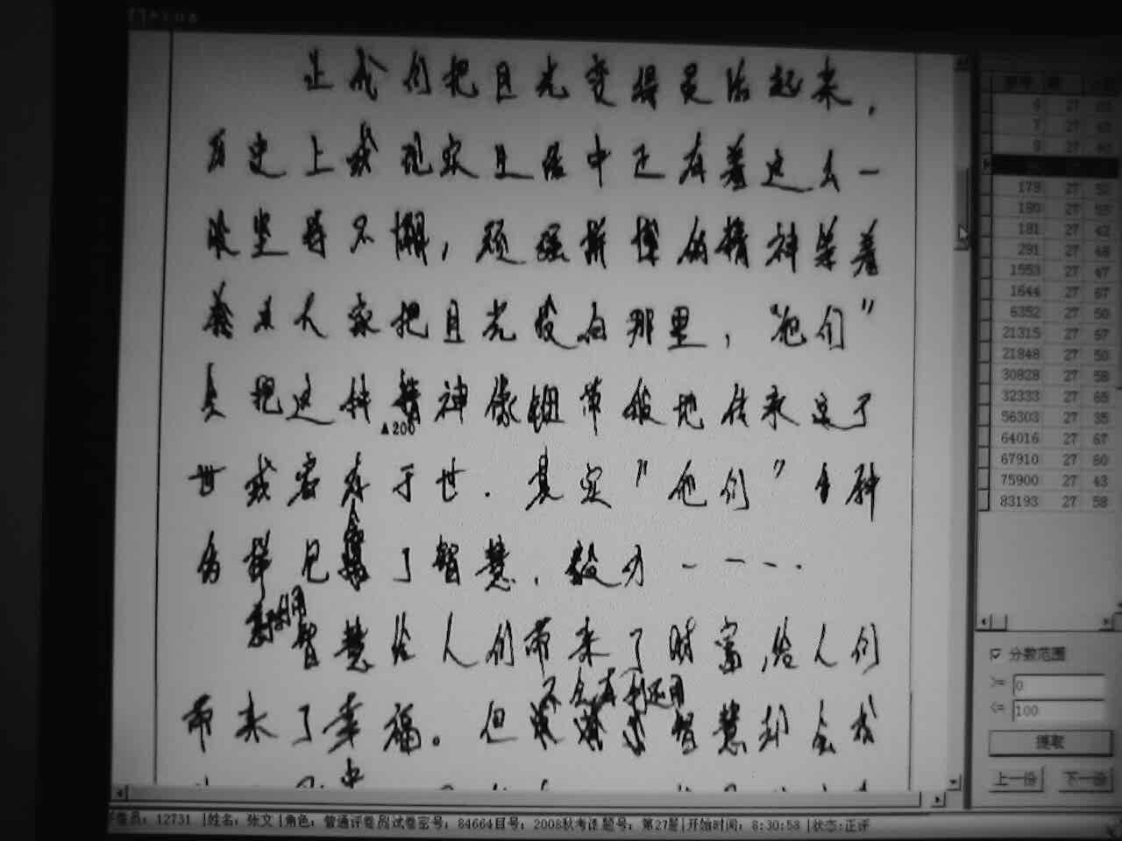

Slide 41
下面一张是 好的例子

Slide 42
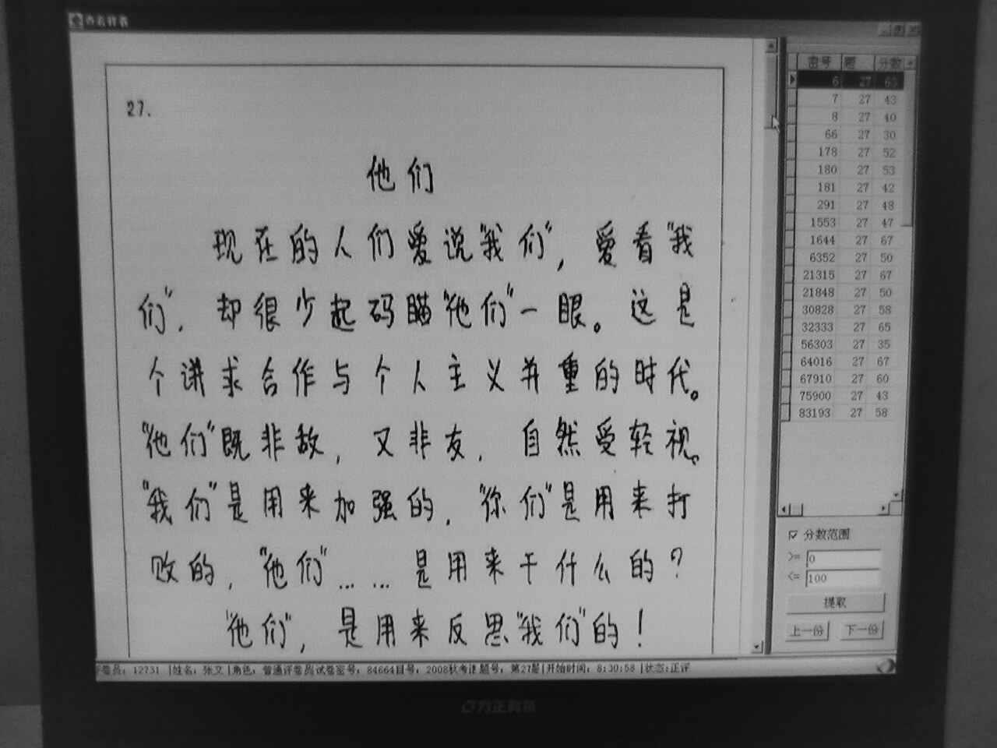

Slide 43
可想而知，写得水平同样的两篇作文，因为字迹的差别，阅卷老师的印象会有多大的不同，分数当然也会有差别。
端正 V ↔ 潦草 X

Slide 44
知天命尽人事
青春的美好在于近乎无限的可能性，努力前行创造自己的美好未来。
↑
意志品质

